Slide 1
Apresentação 8
A expansão colonial e conflitos
A expansão colonial
A agricultura de subsistência
As fazendas de gado
O Tratado de Madri
Em busca de escravos (Bandeirantismo)
Ouro na colônia
Fiscalização, impostos e contrabando
Revolta em Vila Rica

Slide 2
A expansão colonial
Um dos principais acontecimentos na América portuguesa no século XVII: a expansão territorial.
Criação de gado estendeu-se ao interior nordestino, originando novos povoados.
As entradas da vila de São Paulo também contribuíram para a expansão colonial.
Inexistência de disputas por terras entre Portugal e Espanha durante a União Ibérica (1580-1640).
A partir de 1580, novos núcleos de povoamento surgiram nas atuais regiões Norte e Nordeste.

Slide 3
Agricultura de subsistência
Primeiros tempos coloniais, a agricultura de subsistência era produzida nos quintais, hortas e pomares de vilas e povoados.
Nos quintais criavam-se portos, cabras, galinhas, patos.
Nas hortas, plantavam-se verduras e legumes populares na metrópole, além de espécies nativas.
Os colonos consumiam alimentos de origem portuguesa, indígena e africana.

Slide 4
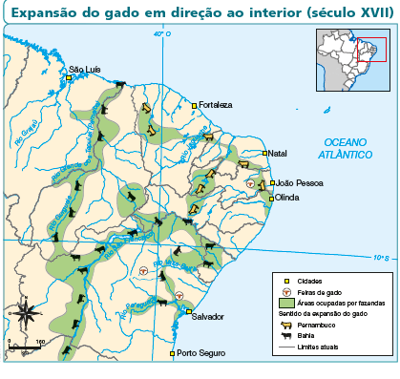
As fazendas de gado
O gado foi sendo transportado para o interior do Brasil no século XVII.
As fazendas e currais do interior requeriam baixo capital para sua instalação e pouca mão de obra.
Fonte: FUNDAÇÃO
Getúlio Vargas. Atlas
histórico do Brasil.
Disponível em: <https://
atlas.fgv.br/marcos/
caminhos-do-gado/
mapas/o-nordeste-dacana-
e-do-gado-noseculo-
17>. Acesso em:
21 set. 2018.

Slide 5
Tratado de Madri
Entre os tratados assinados por Portugal e Espanha para estabelecer os limites territoriais nas colônias americanas, o principal deles foi o Tratado de Madri.
Assinado em 1750, nesse tratado prevaleceu o princípio do uti possidetis.
As fronteiras seriam determinadas, principalmente, por acidentes geográficos, como rios e montanhas.

Slide 6
Bandeirantismo
Na São Paulo de Piratininga, localizada na capitania de São Vicente, os habitantes dedicavam-se ao cultivo de trigo, milho e mandioca.
Os paulistas escravizavam indígenas para utilizá-los como mão de obra.
Tipos de bandeira
Bandeiras de preação
O objetivo era a captura de indígenas.
Bandeiras de prospecção
Realizadas para atender à Coroa portuguesa. Corria‐se pelo interior em busca de metais preciosos.

Slide 7
Ouro na colônia
Bandeirantes paulistas encontraram em 1693 as primeiras porções de ouro na região do atual estado de Minas Gerais.
Com a descoberta, houve grande deslocamento de pessoas para a região, a fim de explorar o ouro.
Entre 1707 e 1709, houve a Guerra dos Emboabas, conflito entre paulistas e não paulistas pela exploração do ouro.
Os principais núcleos urbanos surgidos na região das minas foram Vila Rica, Mariana e São João del-Rei.

Slide 8
O controle metropolitano
O governo de Portugal criou leis que assegurassem os privilégios da Coroa na mineração.
Foram enviados, para a região das minas, militares e outros servidores, a fim de aplicar as novas leis.
Criação da Intendência das minas
Tinha sob sua responsabilidade a fiscalização e a exploração das minas, além de garantir a aplicação das leis e de cobrar impostos.
Cargo mais alto – superintendente, auxiliado pelos guardas-mores e guardas-menores.

Slide 9
O quinto e contrabando
Uma das leis criadas pela metrópole determinava que a quinta parte (ou 20%) do total do ouro devia ser enviada a Portugal.
Mineradores que não queriam pagar o quinto usavam vários recursos para burlar a lei da fiscalização.
Para impedir o contrabando, o governo proibiu a construção de novas estradas e instalou nas já existentes postos de fiscalização, conhecidos como registros.
Provedores e escrivães eram responsáveis pela cobrança do imposto sobre o ouro que ainda não havia sido pago.

Slide 10
A Revolta de Vila Rica
1719
Criação das Casas de Fundição pelo governo português.
1720
Um grupo de mineiros se reuniu para reivindicar o fim das casas de fundição.
Todo o material extraído deveria ser levado a essas casas, onde seria fundido e cobrado o quinto.
Os líderes eram Pascoal da Silva Guimarães e Filipe dos Santos.
Reação portuguesa
Mobilização das tropas dos Dragões Reais.
Principais líderes do movimento foram presos, e suas casas foram incendiadas.
O tropeiro Filipe dos Santos foi o único condenado à forca.

